Slide 1
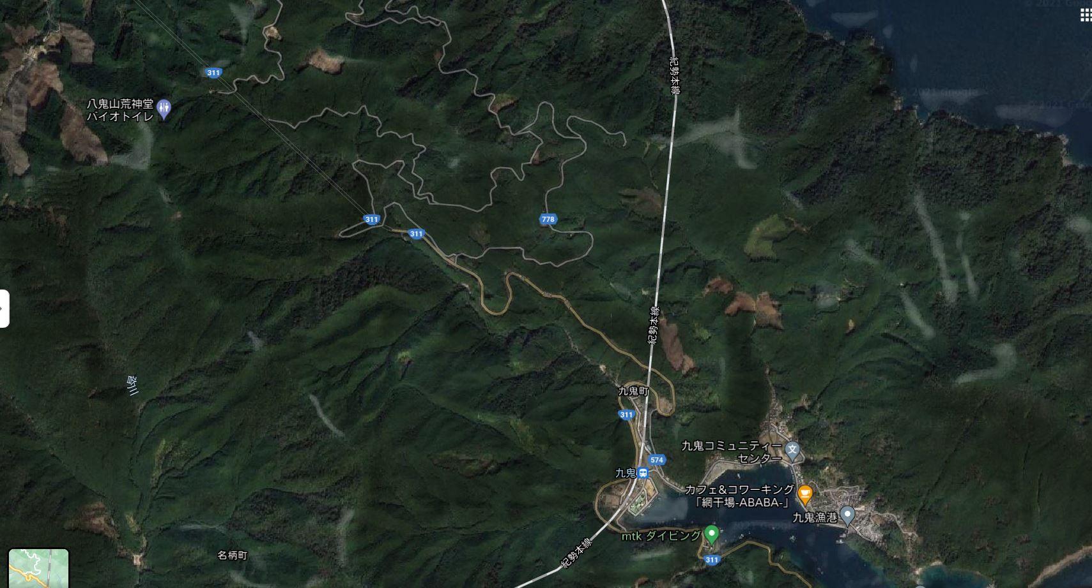
至 R42
八鬼山トンネル
国道311号
県道778号
林道頂山線
自然体験・森林ふれあいゾーン
目的地
県道778号
国道311号
Google マップ

